Slide 1
خطة ”خمسة في خمسة“
للتعامل مع انتشار الفاحشة
-في إيجاز
بسم الله الرحمن الرحيم
الحمد لله والصلاة والسلام على رسول الله وعلى آله وصحبه ومن اتبعه بإحسان إلى يوم الدين
8/صفر/1428هـ
د/ مشعل بن عبدالله القدهي

Slide 2
تقنيات الاتصالات: محاسن ومساوئ
مساوئ | محاسن
سرقة حسابات مالية | تعليم إلكتروني
تجسس وسرقة معلومات شخصية | تعليم عن بُعد
فرق ومعتقدات ضالة | عمل عن بُعد
تدليس وغش وخداع | اتصالات لحظية مصورة
إرهاب | استشارات ثرية
صور إباحية | إنجاز معاملات وسداد فواتير
استدراج للأطفال | تجارة إلكترونية
تحريف وتزييف | أخبار فورية
سرقة ملكية فكرية | أسهم وأسواق مالية
...وغيرها الكثير | ....وغيرها الكثير
8/صفر/1428هـ
د/ مشعل بن عبدالله الفدهي

Slide 3
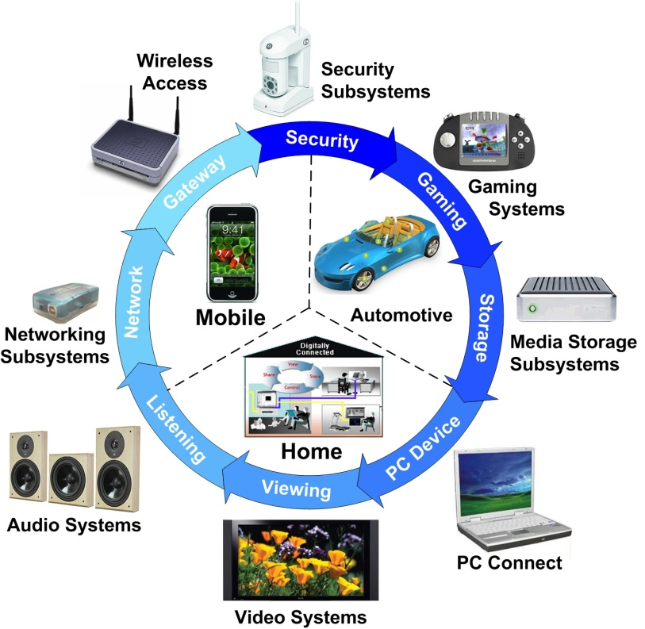
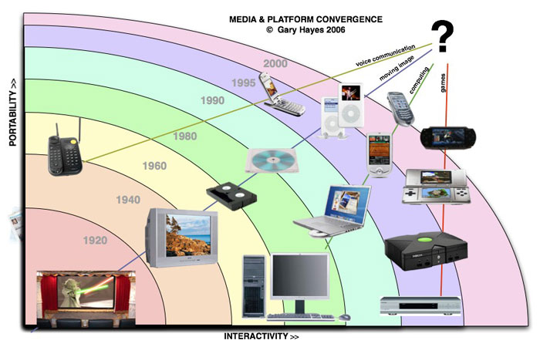
المستقبل القريب: اندماج التقنيات (Convergence)
قريبا:
توحيد الفضائيات مع الإنترنت، مع الاتصالات، مع الترفيه في قناة واحدة
ومرافقتها لك في منزلك وجوالك وسيارتك ومكتبك...

Slide 4
الحل

Slide 5
العبرة من المحرمات
إن الله لا يحرم أمرا لمنعة تناله سبحانه
بل يحرمه لدفع مضاره وتبعاته عن عباده
والمحرمات، مع قلتها، إلا أن تمثل ”جذور“ كل داء
فلو تجنبنا ما حرم الله لقطعنا هذه الجذور وكل ما ورائها من فروع.

Slide 6
ساء سبيلا
﴿ولا تَقْرَبُوا الزِّنَا إِنَّهُ كَانَ فَاحِشَة وَسَاءَ سَبِيلا﴾ الإسراء:32
﴿ وَلَا تَقْرَبُوا الْفَوَاحِش مَا ظَهَرَ مِنْهَا وَمَا بَطَنَ ﴾

Slide 7
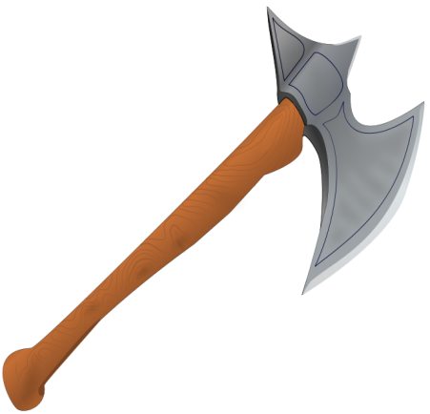
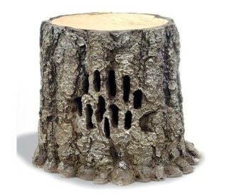
ما هي الفؤوس التي علينا تسخيرها لقطع الساق؟

Slide 8
السؤال الأول: أي تقنية؟
الإنترنت والحاسبات الآلية؟
الفضائيات؟
ألعاب الأطفال الإلكترونية التفاعلية؟
الجوالات والبلوتوث؟
المطبوعات؟

Slide 9
السؤال الثاني: أية منهجية؟
الحجب والإقفال والمنع؟
تربية الوازع؟
القانون والجزاءات والعقوبات؟
الخ
الخ

Slide 10
الحل تكاملي!

Slide 11
الحل الإسلامي: تكاملي
الموعظة وتنمية الوازع:
في مسند الإمام أحمد: عن أبي أمامه قال: إن فتى شابا أتى النبي صلى الله عليه وسلم.. فقال: يا رسول الله! ائذن لي بالزنا! فأقبل القوم عليه فزجروه.. وقالوا مه مه! فقال: أدن. فدنا منه قريبا. قال: فجلس. قال: أتحبه لأمك؟ قال: لا والله، جعلني الله فداك. قال: ولا الناس يحبونه لأمهاتهم. قال أفتحبه لابنتك؟ قال: لا والله يا رسول الله! جعلني الله فداك. قال: ولا الناس يحبونه لبناتهم. قال أتحبه لأختك؟ قال: لا والله، جعلني الله فداك. قال: ولا الناس يحبونه لأخواتهم. قال أتحبه لعمتك؟ قال: لا والله، جعلني الله فداك. قال: ولا الناس يحبونه لعماتهم. قال أتحبه لخالتك؟ قال: لا والله، جعلني الله فداك. قال: ولا الناس يحبونه لخالاتهم. قال: فوضع يده عليه، وقال: اللهم! اغفر ذنبه، وطهر قلبه، وحصن فرجه. فلم يكن الفتى بعد ذلك يلتفت إلى شيء. صححه الألباني

Slide 12
الحل الإسلامي: تكاملي
إيجاد البدائل:
حديث ابن مسعود في الصحيحين: قال صلى الله عليه وسلم: ”يا معشر الشباب، من استطاع الباءة فليتزوج، فإنه أغض للبصر وأحصن للفرج، ومن لم يستطع فعليه بالصوم، فإنه له وجاء“.

Slide 13
الحل الإسلامي: تكاملي
الجزاءات:
﴿إِنَّ الَّذِينَ يُحِبُّونَ أَنْ تَشِيعَ الْفَاحِشَةُ فِي الَّذِينَ آمَنُوا لَهُمْ عَذَابٌ أَلِيمٌ فِي الدُّنْيَا وَالْآخِرَةِ﴾ النور:19
قال الشيخ عبدالله بن جبرين رحمه الله في تفسير هذه الآية: ”فالواجب أن يُفضحوا حتى يكون ذلك من عذاب الدنيا، والله تعالى قد يعذبهم حيث وعدهم، فوعدهم بالعذاب في الدنيا وبالعذاب في الآخرة.....“
وقال شيخ الإسلام ابن تيمية : ”إن الله توعد بالعذاب على مجرد محبة أن تشيع الفاحشة بالعذاب الأليم في الدنيا والآخرة وهذه المحبة لا يقترن بها قول ولا فعل فكيف إذا اقترن بها قول أو فعل؟ ”
قال الشيخ محمد بن عثيمين رحمه الله: ”محبة شيوع الفاحشة في المجتمع المسلم، ومن ذلك من يبثون الأفلام الخليعة، والصحف الخبيثة الداعرة، فإن هؤلاء لاشك أنهم يحبون أن تشيع الفاحشة في المجتمع المسلم، ويريدون أن يفتتن المسلم في دينه بسبب ما يشاع من هذه المجلات الخليعة الفاسدة والأفلام الخليعة الفاسدة أو ما أشبه ذلك..“

Slide 14
الحل الإسلامي: تكاملي
الحجب والوقاية:
الحجب الذاتي: ﴿ قُلْ لِلْمُؤْمِنِينَ يَغُضُّوا مِنْ أَبْصَارِهِمْ وَيَحْفَظُوا فُرُوجَهُمْ إن الله خبير بما يصنعون.وَقُلْ لِلْمُؤْمِنَاتِ يَغْضُضْنَ مِنْ أَبْصَارِهِنَّ وَيَحْفَظْنَ فُرُوجَهُنَّ﴾ النور:24
حجب من الله: ﴿فَاسْتَجَابَ لَهُ رَبُّهُ فَصَرَفَ عَنْهُ كَيْدَهُنَّ إِنَّهُ هُوَ السَّمِيعُ الْعَلِيمُ ﴾ يوسف:34
الطرف الثالث: عن عبد الله بن مسعود رضي الله عنه قال:قال النبي صلى الله عليه وسلم: (لا تباشر المرأة المرأة فتنعتها لزوجها كأنه ينظر إليها). رواه البخاري.

Slide 15
الحل الإسلامي: تكاملي
العلاج (النفسي، الطبي...):
في مسند الإمام أحمد: عن أبي أمامه قال: إن فتى شابا أتى النبي صلى الله عليه وسلم.. فقال: يا رسول الله! ائذن لي بالزنا! فأقبل القوم عليه فزجروه.. وقالوا مه مه! فقال: أدن. فدنا منه قريبا. قال: فجلس. قال أتحبه لأمك؟ قال: لا والله، جعلني الله فداك. قال: ولا الناس يحبونه لأمهاتهم. قال أفتحبه لابنتك؟ قال: لا والله يا رسول الله! جعلني الله فداك. قال: ولا الناس يحبونه لبناتهم. قال أتحبه لأختك؟ قال: لا والله، جعلني الله فداك. قال: ولا الناس يحبونه لأخواتهم. قال أتحبه لعمتك؟ قال: لا والله، جعلني الله فداك. قال: ولا الناس يحبونه لعماتهم. قال أتحبه لخالتك؟ قال: لا والله، جعلني الله فداك. قال: ولا الناس يحبونه لخالاتهم. قال: فوضع يده عليه، وقال: اللهم! اغفر ذنبه، وطهر قلبه، وحصن فرجه. فلم يكن الفتى بعد ذلك يلتفت إلى شيء. صححه الألباني

Slide 16
الوازع لا يكفي.... حتى مع الأنبياء
قصة نبي الله يوسف عليه السلام:
﴿وَلَقَدْ هَمَّتْ بِهِ وَهَمَّ بِهَا لَوْلا أَنْ رَأَى بُرْهَانَ رَبِّهِ كَذَلِكَ لِنَصْرِفَ عَنْهُ السُّوءَ وَالْفَحْشَاءَ إِنَّهُ مِنْ عِبَادِنَا الْمُخْلَصِينَ﴾ يوسف:24
﴿ قَالَ رَبِّ السِّجْنُ أَحَبُّ إِلَيَّ مِمَّا يَدْعُونَنِي إِلَيْهِ وَإِلاَّ تَصْرِفْ عَنِّي كَيْدَهُنَّ أَصْبُ إِلَيْهِنَّ وَأَكُنْ مِنَ الْجَاهِلِينَ ﴾ يوسف:33
﴿فَاسْتَجَابَ لَهُ رَبُّهُ فَصَرَفَ عَنْهُ كَيْدَهُنَّ إِنَّهُ هُوَ السَّمِيعُ الْعَلِيمُ ﴾ يوسف:34

Slide 17
إستراتيجية الحل

Slide 18

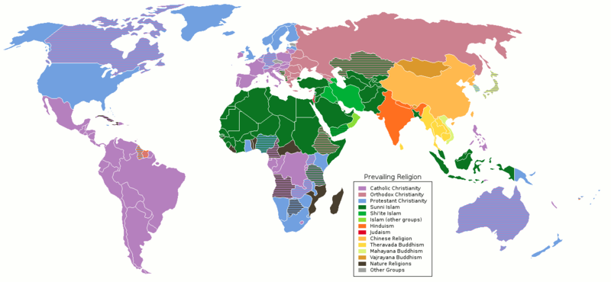
المملكة والريادة:
د/ مشعل بن عبدالله الفدهي
المملكة العربية السعودية:
  مهبط الوحي.
  منبع الرسالة.
  مقر الحرمين الشريفين
  محط أنظار وآمال ربع سكان الكرة الأرضية (نحو 1.5 مليار مسلم حول المعمورة)
  كانت ولازالت لها القيادة والريادة في الأخلاق الفاضلة والمثل العليا
  الكل يتطلع إلى ما تفعله المملكة ليكون لها دليلا ونبراسا

Slide 19
مستويان:
د/ مشعل بن عبدالله الفدهي
خاص:
  المربين والمدرسين.
  أولياء الأمور
  العلماء والمشائخ وأئمة المساجد
عام:
  الوزارات والمؤسسات الرسمية والإعلام الرسمي

Slide 20
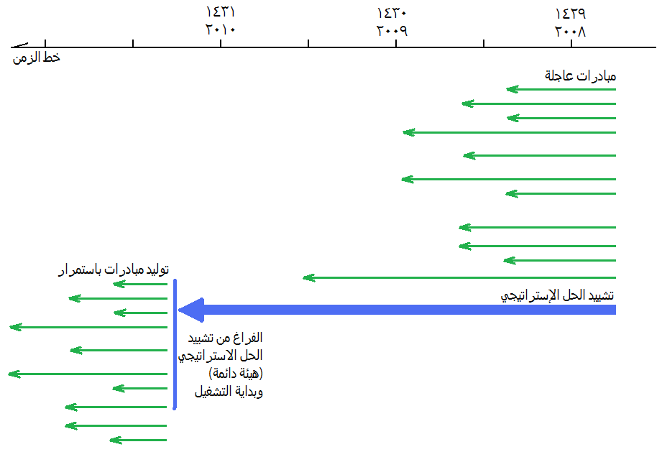
مرحلتان للحل العام:
د/ مشعل بن عبدالله الفدهي
مبادرات هادفة:
  أعمال ومشاريع مفرقة مفيدة.
  ضعف في الترابط والتكامل ووحدة المعيار وتجنب الازدواجية.
حل مركزي موحد:
  العمل الجماعي –يدا بيد.
  وحدة الهدف وتكامل للجهود.
  استمرارية
  الأهم من ذلك: المواكبة والتطور والاستجابة للمستجدات

Slide 21
مبادرات عاجلة:.... أمثلة.
ترشيح خدمة تبادل الملفات بين الأنداد وخدمة الدردشة
تسخير القانون الدولي ضد القنوات الفضائية المعادية للقيم والأخلاق الإسلامية
تقنية الإنترنت غير المرشحة عبر الأقمار، وتداخل التقنيات الشبكية والفضائية
تقنية ترشيح محتوى الجوالات والأجهزة الكفية المتنقلة
كشف وصد سبل تخطي الترشيح في المقاهي وأماكن الخدمة العامة الأخرى
التعرف الآلي على كبار المخالفين
تقنية التعرف الآلي على المشاهد الإباحية
التعرف الآلي على أرقام هواتف القنوات الفضائية والدردشة الجنسية
تقنين فئات البرامج الترفيهية المسموح بتداولها
خدمة "البحث الآمن" في محركات البحث الشبكية
مبادرة "الإنترنت الآمنة" الإسلامية
إشراك الدول الإسلامية الأخرى في المفوض (البروكسي) والقوائم السوداء الأخلاقية
عيادات نفسية وطنية وتوعية للوعاض والمربين وذوي الاختصاص
قائمة سوداء وطنية
نقل الخبرات وإيجاد الأرضية الخصبة للابتكار
آلية خفيفة للتفتيش والجزاءات
صناعة البدائل بالترجمة الموجهة
التوعية من خلال صفحة الحجب
فرقة تتبع الجرائم الأخلاقية
برنامج توعوي مستديم للأطفال وأولياء الأمور والمربين
حوافز مالية للأفراد والمؤسسات الحكومية المبدعة

Slide 22


الحل المستديم:
5 × 5
الوسائط المستهدفة (خمسة)
الفضائيات وأمثالها
الإنترنت والحاسبات
الجوالات والاتصالات
الألعاب
المطبوعات
المحاور (خمسة):
الحل التقني (الفني)
التوعية والإرشاد في ضوء القرآن والسنة
إيجاد البدائل النافعة
التشريعات والجزاءات
علاج الضحايا والمدمنين
الحل التكاملي
خمسة محاور × خمسة وسائط
الحل تكاملي
لو نام حارس واحد عن جانبه من الحصن لغُزي الحصن

Slide 23
الحل الاستراتيجي: هيئة محتوى الوسائط

Slide 24
ختاما:
‏‏شكرا على حسن استماعكم وتعليقاتكم
سبحانك اللهم وبحمدك
أشهد أن لا إله إلا أنت
استغفرك وأتوب إليك
www.el-burhan.com
(موقع البرهان.. التجريبي)
﴿وَلَقَدْ هَمَّتْ بِهِ وَهَمَّ بِهَا لَوْلا أَنْ رَأَى بُرْهَانَ رَبِّهِ ﴾ يوسف:24

